Slide 1


Comment concevoir et mettre en œuvre l’enseignement de la compréhension écrite et de la production écrite en anglais au cycle 3 à l’école primaire ?
FORMATION DE ZONE – IRF de Dakar
Année scolaire 2023/2024
Emmanuelle DOMPNIER, EMFE Nouakchott

Slide 2

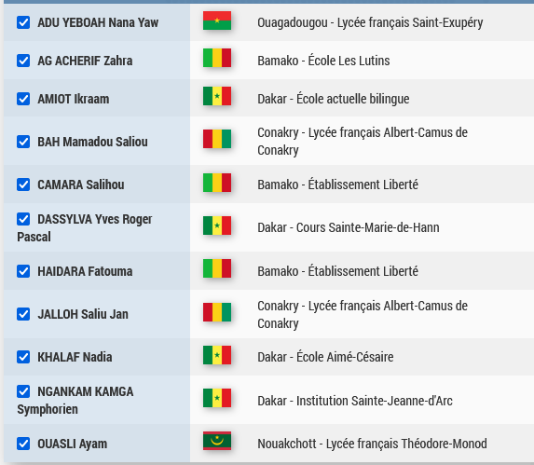
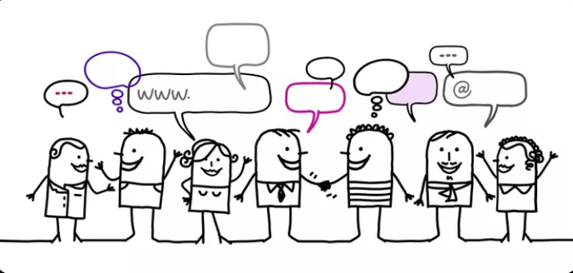

Bienvenue à la formation
FAISONS CONNAISSANCE !!

Slide 3
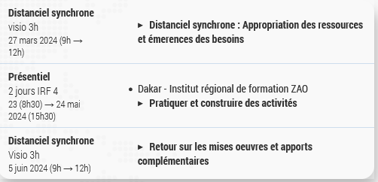
L’organisation de la formation
18
H
E
U
R
E
S

Slide 4

Les objectifs de la formation
Comprendre les procédures cognitives requises pour la compréhension écrite et pour l’expression écrite chez un enfant
AUJOURD’HUI
Connaître les attendus institutionnels
AUJOURD’HUI
Identifier et cibler les approches d’enseignement préconisées par le cadre institutionnel, programmes ainsi que des activités possibles
AUJOURD’HUI ET DAKAR
Travailler sur leur mise en œuvre de ces attendus et préconisations: productions de ressources à la lumière des contenus de 6ième
DAKAR

Slide 5
La compréhension de texte
Les processus cognitifs

Slide 6

Recueil de représentations
Quels sont les processus cognitifs qu’un enfant mobilise pour comprendre un texte écrit en anglais ?

Slide 7
Les procédures cognitives requises pour la compréhension d’un texte chez les élèves
Déchiffrage et reconnaissance des mots : Au début de l'apprentissage de la lecture, les enfants doivent acquérir la capacité de déchiffrer les mots, c'est-à-dire de convertir les symboles écrits en sons et en mots familiers. Lecture « dans sa tête ou à haute voix ».
Pourront-ils s’appuyer sur leur compétences de lecteur en français?

Slide 8
Les procédures cognitives requises pour la production d’un texte chez les élèves
Compréhension du vocabulaire : Les enfants doivent comprendre le sens des mots individuels dans le contexte du texte. Cela inclut l'identification de mots connus comme inconnus et l'utilisation de stratégies pour déduire leur signification à partir du contexte.

Slide 9
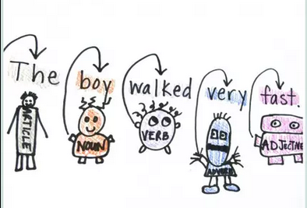
Les procédures cognitives requises pour la compréhension d’un texte chez les élèves
Compréhension syntaxique : Les enfants doivent comprendre la structure grammaticale des phrases et des paragraphes pour saisir le sens global du texte. Cela implique de reconnaître les relations entre les mots et les phrases, ainsi que la manière dont ils s'organisent pour former un sens cohérent.
Pair work et activité de communication qui reprend des structures grammaticales

Slide 10
Les procédures cognitives requises pour la compréhension d’un texte chez les élèves
Compréhension du texte : Les enfants doivent être capables de comprendre le sens global du texte, y compris les idées principales et les détails qui les soutiennent. Cela nécessite d'intégrer les informations contenues dans le texte et de faire des inférences basées sur ces informations.
Prédiction et anticipation : Les enfants peuvent utiliser des indices dans le texte pour prédire ce qui va se passer ensuite, ce qui les aide à maintenir leur engagement et à anticiper les événements à venir.

Slide 11
Les procédures cognitives requises pour la production d’un texte chez les élèves
Réflexion métacognitive : Les enfants peuvent également développer une conscience de leurs propres processus de lecture, en réfléchissant à ce qu'ils comprennent, en identifiant les parties du texte qui leur posent problème, et en utilisant des stratégies pour améliorer leur compréhension.

Slide 12
La compréhension de texte
Les programmes
QUELLES APPROCHES SONT PRECONISEES ?

Slide 13
Le cadre, programmes et activités préconisées
Lire et comprendre
- Utiliser le contexte, les illustrations et les connaissances pour comprendre un texte.
- Reconnaître des mots isolés dans un énoncé, un court texte.
- S’appuyer sur des mots outils, des structures simples, des expressions rituelles.
- Percevoir la relation entre certains graphèmes et phonèmes spécifiques à la langue.
Connaissances et compétences associées
Comprendre des textes courts et simples
(consignes, correspondance, poésie, recette, texte informatif, texte de fiction, etc.) accompagnés d'un document visuel, en s'appuyant sur des éléments connus.
- Lexique : répertoire de mots isolés,
d'expressions simples et d'éléments
culturels concernant des informations sur la personne, son quotidien et son
environnement.

Slide 14
Le cadre, programmes et activités préconisées
Connaissances et compétences associées
Grammaire: Reconnaissance de quelques structures et formes grammaticales simples appartenant à un répertoire mémorisé.
- Lien phonie/graphie : perception de la
relation entre certains graphèmes, signes et phonèmes spécifiques à la langue.
Lire et comprendre
- Utiliser le contexte, les illustrations et les connaissances pour comprendre un texte.
- Reconnaître des mots isolés dans un énoncé, un court texte.
- S’appuyer sur des mots outils, des structures simples, des expressions rituelles.
- Percevoir la relation entre certains graphèmes et phonèmes spécifiques à la langue.

Slide 15
Le cadre, programmes et activités préconisées
Exemples de situations, d’activités et de
ressources pour l’élève
Identifier le type de document.
S'appuyer sur les indices textuels et paratextuels pour émettre des hypothèses de sens sur le contenu du document.
Reconnaître des mots isolés dans un énoncé ou un texte court.
S'appuyer sur les mots outils, les structures simples.
Repérer des éléments significatifs (graphiques, syntaxiques, morphologiques, lexicaux, culturels) lui permettant de reconstruire le sens du texte.
Rassembler des écrits de natures différentes et s'y référer.
Utiliser des supports et outils numériques
(pages web, écrans, etc.).
Lire et comprendre
- Utiliser le contexte, les illustrations et les connaissances pour comprendre un texte.
- Reconnaître des mots isolés dans un énoncé, un court texte.
- S’appuyer sur des mots outils, des structures simples, des expressions rituelles.
- Percevoir la relation entre certains graphèmes et phonèmes spécifiques à la langue.

Slide 16
Le cadre, programmes et activités préconisées
Repères de progressivité
Niveau A1
- Les textes sont très courts et simples ; les mots sont familiers et les expressions très élémentaires.
- Des documents visuels aident l'élève à accéder au sens.
- L'élève se fait une idée globale du contenu d'un texte simple.
Niveau A2
- Les textes sont courts et simples.
- Les aides visuelles sont moins nombreuses.
- L'élève comprend globalement le texte et y prélève des informations.
- L'élève suit la trame d'une histoire.
Lire et comprendre
- Utiliser le contexte, les illustrations et les connaissances pour comprendre un texte.
- Reconnaître des mots isolés dans un énoncé, un court texte.
- S’appuyer sur des mots outils, des structures simples, des expressions rituelles.
- Percevoir la relation entre certains graphèmes et phonèmes spécifiques à la langue.

Slide 17
La compréhension de texte
Les stratégies mobilisées
Des exemples de réussite possibles

Slide 18
Les stratégies mobilisées
Création de répertoire
Mots connus
Univers enfantin
Univers quotidien
Parler de soi
Mots transparents
Familles de mots
Types de texte
BD
Recette de cuisine
Album
Synonymes
Création de répertoire
S’appuyer sur le connu
Confrontations
régulières
connecteurs
Les chiffres
Cardinaux
ordinaux
Indices visuels
Images
Titre
Ponctuation
onomatopée
Structures narratives
Histoires à répétition permettront un repérage facile (mémorisation et anticipation) de structures de phrases
Phrases aff / neg / interro
Champs lexicaux
Création d’un corpus de données

Slide 19
Des réussites possibles
MENU CANTINE
Starter : Coleslaw
Main course : Roast
chicken and mashed
potatoes
Dessert : Apple crumble
RECHERCHE D’INFORMATIONS UTILES
Mary Poppins; For 6 weeks
only! 11 Mar - 18 Apr;
Dial 08700 40 2000 ; Wales
Millennium Centre
CORRESPONDANCE
Dear Tom, My name is
Bob. I am 13 years old. I
live in Glasgow. I like
playing bowls. Best wishes!
Hope to see you soon.
Des réussites possibles
COMPRENDRE D’INFORMATIONS GENERALES
The plot ??
Lecture album
ANTICIPER SUR LES TRAMES NARRATIVES REPETITIVES
Lecture d’album
RELEVER DES INFORMATIONS PRECISES ET LES RESTITUER
Lecture album
Description
RELEVER DES INFORMATIONS PRECISES ET AGIR
Recette, jeux,verbes injonctifs

Slide 20
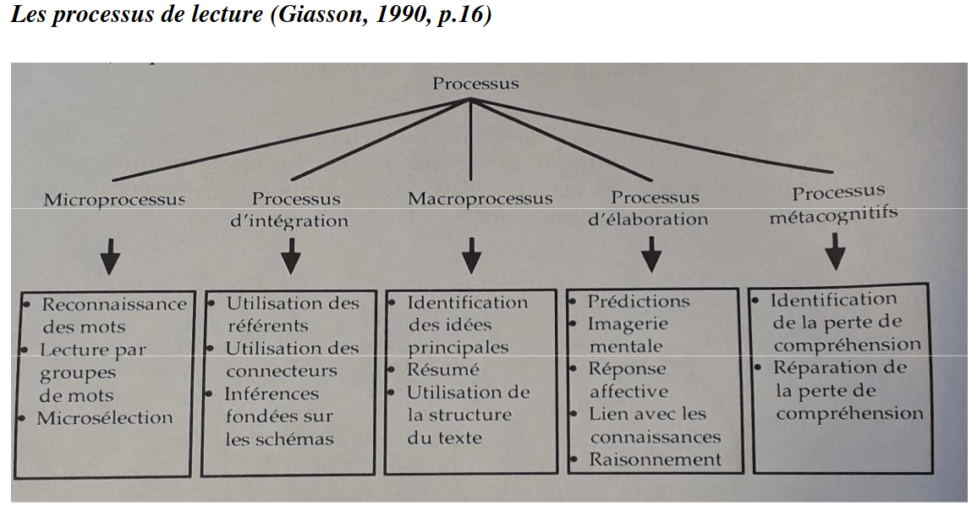

Slide 21
La production de texte
Les processus cognitifs

Slide 22
Recueil de représentations
Quels sont les processus cognitifs qu’un enfant mobilise pour comprendre un texte écrit en anglais ?

Slide 23
Les procédures cognitives requises pour la production d’un texte
Compétences linguistiques : Avant de pouvoir produire un texte, l'élève doit anticiper sur les structures grammaticales, le vocabulaire qu’il va devoir mobiliser et les conventions d'écriture de la langue étrangère.

Slide 24
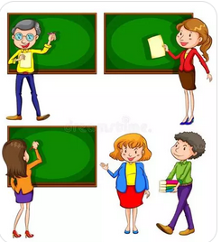
Les procédures cognitives requises pour la production d’un texte
Planification : Avant de commencer à écrire, l'élève doit planifier ce qu'il veut dire. Cela implique de choisir les idées à exprimer, d'organiser mentalement la structure du texte (par exemple, introduction, développement, conclusion), et de décider de l'ordre des idées.
AIDE Á LA STRUCTURATION
Á CE STADE, ANTICIPATION
SUR LES CONTENUS LINGUISTIQUES
SUR L’ORGANISATION DES IDEES

Slide 25
Les procédures cognitives requises pour la production d’un texte
Activation des connaissances linguistiques : L'élève doit accéder à son répertoire de connaissances linguistiques dans la langue étrangère pour trouver les mots, les phrases et les structures grammaticales appropriées à utiliser dans son texte.
Récupération de la mémoire : L'élève doit se rappeler du vocabulaire, des règles grammaticales, et des conventions d'écriture apprises précédemment pour les utiliser correctement dans le texte.

Slide 26
Les procédures cognitives requises pour la production d’un texte
Attention et contrôle exécutif : Pendant la production de texte, l'élève doit surveiller son propre processus d'écriture, vérifier l'exactitude de ce qu'il écrit, et ajuster son texte en conséquence. Cela nécessite une attention soutenue et des compétences de contrôle exécutif.

Slide 27
Les procédures cognitives requises pour la production d’un texte
Révision et correction : Une fois le texte produit, l'élève doit relire et réviser son travail pour corriger les erreurs grammaticales, lexicales ou stylistiques, et s'assurer que le texte est clair et cohérent.
Motivation et estime de soi : La production de texte dans une langue étrangère peut être un défi pour les élèves, il est donc important qu'ils maintiennent leur motivation et leur estime de soi, même face aux difficultés

Slide 28
La production de texte
Les programmes
QUELLES APPROCHES SONT PRECONISEES ?

Slide 29
Le cadre, programmes et activités préconisées
Ecrire: une compétences
Écrire des mots et des expressions dont l’orthographe et la syntaxe ont été mémorisées.
- Mobiliser des structures simples pour écrire des phrases en s’appuyant sur une trame connue
Connaissances et compétences associées:
Copier des mots isolés et des textes courts.
Écrire sous la dictée des expressions
connues.
Renseigner un questionnaire.
Produire de manière autonome quelques phrases sur soi-même, les autres, des personnages réels ou imaginaires.
Décrire des objets, des lieux.
Raconter succinctement des expériences vécues ou imaginées.

Slide 30
Le cadre, programmes et activités préconisées
Ecrire: une compétence
Écrire des mots et des expressions dont l’orthographe et la syntaxe ont été mémorisées.
- Mobiliser des structures simples pour écrire des phrases en s’appuyant sur une trame connue
Exemples de situations, d’activités et de
ressources pour l’élève
Rédiger un courrier court et simple, en référence à des modèles (message électronique, carte postale, lettre).
- Lexique : mobilisation de mots isolés,
d'expressions simples et d'éléments
culturels pour des informations sur la
personne, les besoins quotidiens, son
environnement.
- Grammaire : contrôle limité de quelques
structures et formes grammaticales simples appartenant à un répertoire mémorisé.
- Lien phonie/graphie : perception de la
relation entre certains graphèmes, signes et phonèmes spécifiques à la langue.

Slide 31
Le cadre, programmes et activités préconisées
Ecrire: une compétences
Écrire des mots et des expressions dont l’orthographe et la syntaxe ont été mémorisées.
- Mobiliser des structures simples pour écrire des phrases en s’appuyant sur une trame connue
Exemples de situations, d’activités et de
ressources pour l’élève
Recopier pour mémoriser l'orthographe et la
syntaxe.
Mobiliser ses acquis langagiers et culturels pour produire des phrases ou un texte personnel en s'appuyant sur une trame connue (d'un message, d'une lettre, d’un poème, de textes informatif, narratif, etc.).
Se relire pour améliorer ses productions écrites.
Mettre ses acquis au service d'une écriture
créative (niveau A2).
Écrire à l'aide d'un clavier adapté à la langue étudiée.

Slide 32
Le cadre, programmes et activités préconisées
Ecrire: une compétences
Écrire des mots et des expressions dont l’orthographe et la syntaxe ont été mémorisées.
- Mobiliser des structures simples pour écrire des phrases en s’appuyant sur une trame connue
Repères de progressivité
Niveau A1
- Les champs lexicaux abordés se rapportent à l'environnement immédiat de l'élève.
- L'élève a recours à des éléments figés et/ou mémorisés.
- L’histoire rédigée est très courte. Les phrases sont très simples.
L’élève s’appuie sur des aides mises à disposition (modèles, guidages, visuels, etc.) pour écrire.
Niveau A2
- Les champs lexicaux s'enrichissent et se rapportent à un environnement plus élargi.
- L'élève construit des énoncés proches de ceux rencontrés en classe ; il les enrichit et les complexifie très progressivement.
- L'histoire rédigée est courte. Les phrases simples sont reliées.
- Les aides mises à la disposition de l'élève (modèles, guidages, visuels, etc.) sont moins
nombreuses.

Slide 33
La production de texte
Les stratégies mobilisées
Des exemples de réussite possibles

Slide 34
Écrire pour décrire, informer ou exprimer un point de vue
Affiche, journal, enquête, expérience, publicité
Copie
Recopier pour mémoriser
Dictée de mots connus
Création d’un répertoire
Aspet culturel
Date: UK écrit : Tuesday 16th
November 2022.
UK oral : Today is Tuesday
the 16th of November
2022.
L’heure: 5pm / 4am
Formule de politesse
S’appuyer sur un modèle
Raconter
Se présenter
Des histoires
Des évènements passés
descriptions
Mobiliser des structures simples pour écrire des phrases en s’appuyant sur une trame
Connue
Les albums sont des supports idéaux
Cartes postales et lettre
Recette de cuisine
Règle de jeu

Slide 35
PAR GROUPE DE 4
Á l’échelle d’un séquence, quelles sont les étapes(au nombre de 7) successives et progressives qui permettront à un élève de CM de proposer, à la fin de la séquence, une production d’écrit en anglais

Slide 36
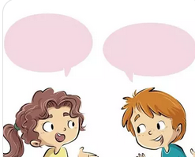

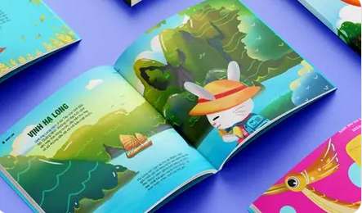


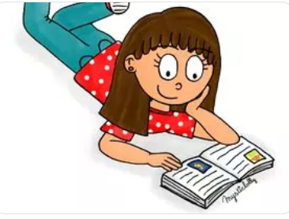
1: Découverte de la langue en contexte
2: Mise en bouche et en oreille du vocabulaire et syntaxe
3: Pratique et utilisation lors d’activités de communication orale
4 : Découverte de la forme écrite du vocabulaire
7: Production d’écrit
6: Lecture et compréhension
5 : Découverte de la forme écrite de la syntaxe

Slide 37
MERCI POUR VOTRE ECOUTE ET
BRAVO POUR VOTRE PARTICIPATION

